Slide 1

Wydanie 26.10
Wprowadzenie
do Bitcoina
Przewodnik dla początkujących

Slide 2

Dlaczego pieniądze są ważne?
Codziennie używamy pieniędzy, a jednak rzadko pytamy, jak one działają.
Notes:
Źródło: My First Bitcoin, Wprowadzenie do Bitcoina, Przewodnik dla początkujących, wydanie 26.10. Zaadaptowano na warunkach licencji Creative Commons Uznanie autorstwa–Na tych samych warunkach 4.0 Międzynarodowe; niniejsza prezentacja jest udostępniana na tej samej licencji. Prezentacja stanowi pomoc dydaktyczną do zajęć prowadzonych przez edukatora i opiera się na sześciu pytaniach z przewodnika. Prosimy dostosować przykłady, tempo i sposób prowadzenia do Państwa społeczności, zachowując sens treści i komunikaty dotyczące bezpieczeństwa. Nie zakłada się określonego czasu trwania zajęć.

Slide 3

Większość ludzi nigdy nie
zastanawia się nad pieniędzmi
Nie chodzi o zarabianie go ani wydawanie, lecz o zastanawianie się, czym jest i jak działa.
Wprowadzenie do Bitcoina · Dlaczego pieniądze są ważne?
Notes:
Proszę zacząć od ilustracji: wszyscy wokół nas używają pieniędzy, nie zastanawiając się nad nimi. Proszę zapytać uczestników, kiedy ostatnio zastanawiali się, skąd pochodzą pieniądze.

Slide 4

Pięć pytań na początek
Dlaczego ludzie potrzebują pieniędzy?
Co sprawia, że coś jest pieniądzem?
Kto może tworzyć lub kontrolować pieniądze, z których Państwo korzystają?
Dlaczego pieniądze, z których Państwo korzystają, mają wartość?
Czy za swoje pieniądze mogą Państwo kupić tyle samo co wcześniej?
Proszę zachować swoje odpowiedzi
Proszę napisać krótką odpowiedź na każde pytanie. Wrócą Państwo do nich na końcu.
Wprowadzenie do Bitcoina · Dlaczego pieniądze są ważne?
Notes:
Proszę dać uczestnikom kilka minut na zapisanie odpowiedzi. Proszę nie prosić nikogo o ujawnianie szczegółów dotyczących osobistej sytuacji finansowej. Do tych odpowiedzi wrócimy na slajdzie podsumowującym „Co dalej?”.

Slide 5

Fakt czy opinia?
Fakt: „Ten banknot jest przyjmowany jako zapłata podatków”. Można to sprawdzić.
Opinia: „To najlepsza forma pieniądza”. Wymaga określenia kryteriów i przedstawienia dowodów.
Ten przewodnik służy wyłącznie celom edukacyjnym. Nie zawiera porad finansowych, inwestycyjnych, prawnych ani podatkowych i nie zaleca Państwu kupowania, sprzedawania ani posiadania czegokolwiek.
Wprowadzenie do Bitcoina · Dlaczego pieniądze są ważne?
Notes:
Proszę pamiętać o tym rozróżnieniu przez całe zajęcia. Gdy pojawi się jakieś twierdzenie, proszę zapytać: czy możemy je sprawdzić, czy też wymaga ono kryteriów i dowodów?

Slide 6

Czym jest pieniądz?
Pieniądz jest narzędziem wymiany.

Slide 7

Barter i podwójna zbieżność potrzeb
Obie osoby muszą chcieć tego, co ma druga osoba, w tym samym czasie i w odpowiednich ilościach.
Wprowadzenie do Bitcoina · Czym jest pieniądz?
Notes:
Proszę posłużyć się przykładem z przewodnika: uprawiają Państwo ryż i potrzebują butów, ale szewc chce oleju spożywczego, a nie ryżu. Ekonomiści nazywają to podwójną zbieżnością potrzeb.

Slide 8
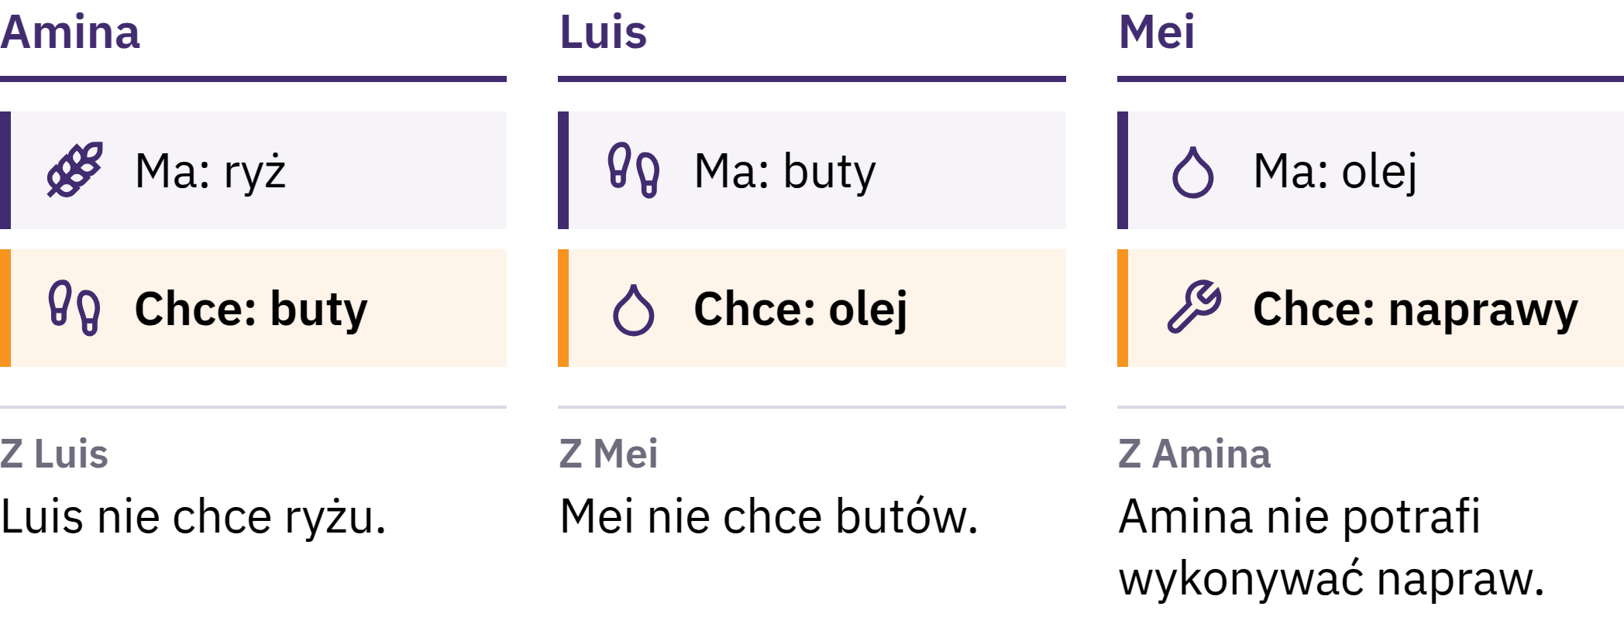
Barter i podwójna zbieżność potrzeb
Obie osoby muszą chcieć tego, co ma druga osoba, w tym samym czasie i w odpowiednich ilościach.
Wprowadzenie do Bitcoina · Czym jest pieniądz?
Notes:
Proszę posłużyć się przykładem z przewodnika: uprawiają Państwo ryż i potrzebują butów, ale szewc chce oleju spożywczego, a nie ryżu. Ekonomiści nazywają to podwójną zbieżnością potrzeb.

Slide 9

Pieniądz jest narzędziem wymiany
Nikt nie chce pieniędzy dla nich samych. Są użyteczne, ponieważ inni je akceptują, oczekując, że w przyszłości kolejni ludzie również je zaakceptują.
Wprowadzenie do Bitcoina · Czym jest pieniądz?
Notes:
Banknot to tylko kawałek papieru. Pieniądz rozwiązuje problem barteru, oddzielając sprzedaż od kupna: sprzedają Państwo swój ryż jednej osobie, a buty kupują od innej. To właśnie odróżnia pieniądz od barteru.

Slide 10

Trzy funkcje pieniądza
Środek wymiany: ludzie przyjmują go jako zapłatę
Jednostka rozrachunkowa: ceny są w niej wyrażane
Środek przechowywania wartości: przenosi wartość z teraźniejszości w przyszłość
Żaden pieniądz nie przechowuje wartości idealnie, ale niektóre jego formy tracą siłę nabywczą wolniej niż inne.
Wprowadzenie do Bitcoina · Czym jest pieniądz?

Slide 11

Od muszli do papieru
Muszle, sól, koraliki, zwierzęta hodowlane, miedź, srebro, złoto
Metale szlachetne: rzadkie, trwałe, powszechnie akceptowane
Papierowe zaświadczenia wymienialne na określoną ilość metalu
Standardy złota: jednostka walutowa prawnie powiązana ze złotem
Zasady różniły się w zależności od miejsca i okresu.
Wprowadzenie do Bitcoina · Czym jest pieniądz?

Slide 12
Pieniądz fiducjarny
1971: Stany Zjednoczone zakończyły oficjalną wymianę dolarów na złoto dla zagranicznych rządów i banków centralnych
Obecnie większość walut narodowych to pieniądz fiducjarny: emitowany na mocy decyzji władz państwowych, niewymienialny na złoto ani żaden inny towar
Fiat po łacinie oznacza „niech się stanie”, co często rozumie się jako „na mocy dekretu”
Jest akceptowany, ponieważ korzystają z niego ludzie, przedsiębiorstwa, banki i rządy; przepisy nadają mu status prawnego środka płatniczego i wymagają jego użycia do opłacania podatków
Wprowadzenie do Bitcoina · Czym jest pieniądz?

Slide 13

Przeszliśmy od pieniądza
mającego pokrycie w czymś do
pieniądza opartego na zaufaniu
do kogoś.
Wprowadzenie do Bitcoina · Czym jest pieniądz?

Slide 14

Co jest nie tak z naszym pieniądzem?
Kiedy ludzie słyszą słowo „inflacja”, zwykle myślą o wzroście cen.

Slide 15
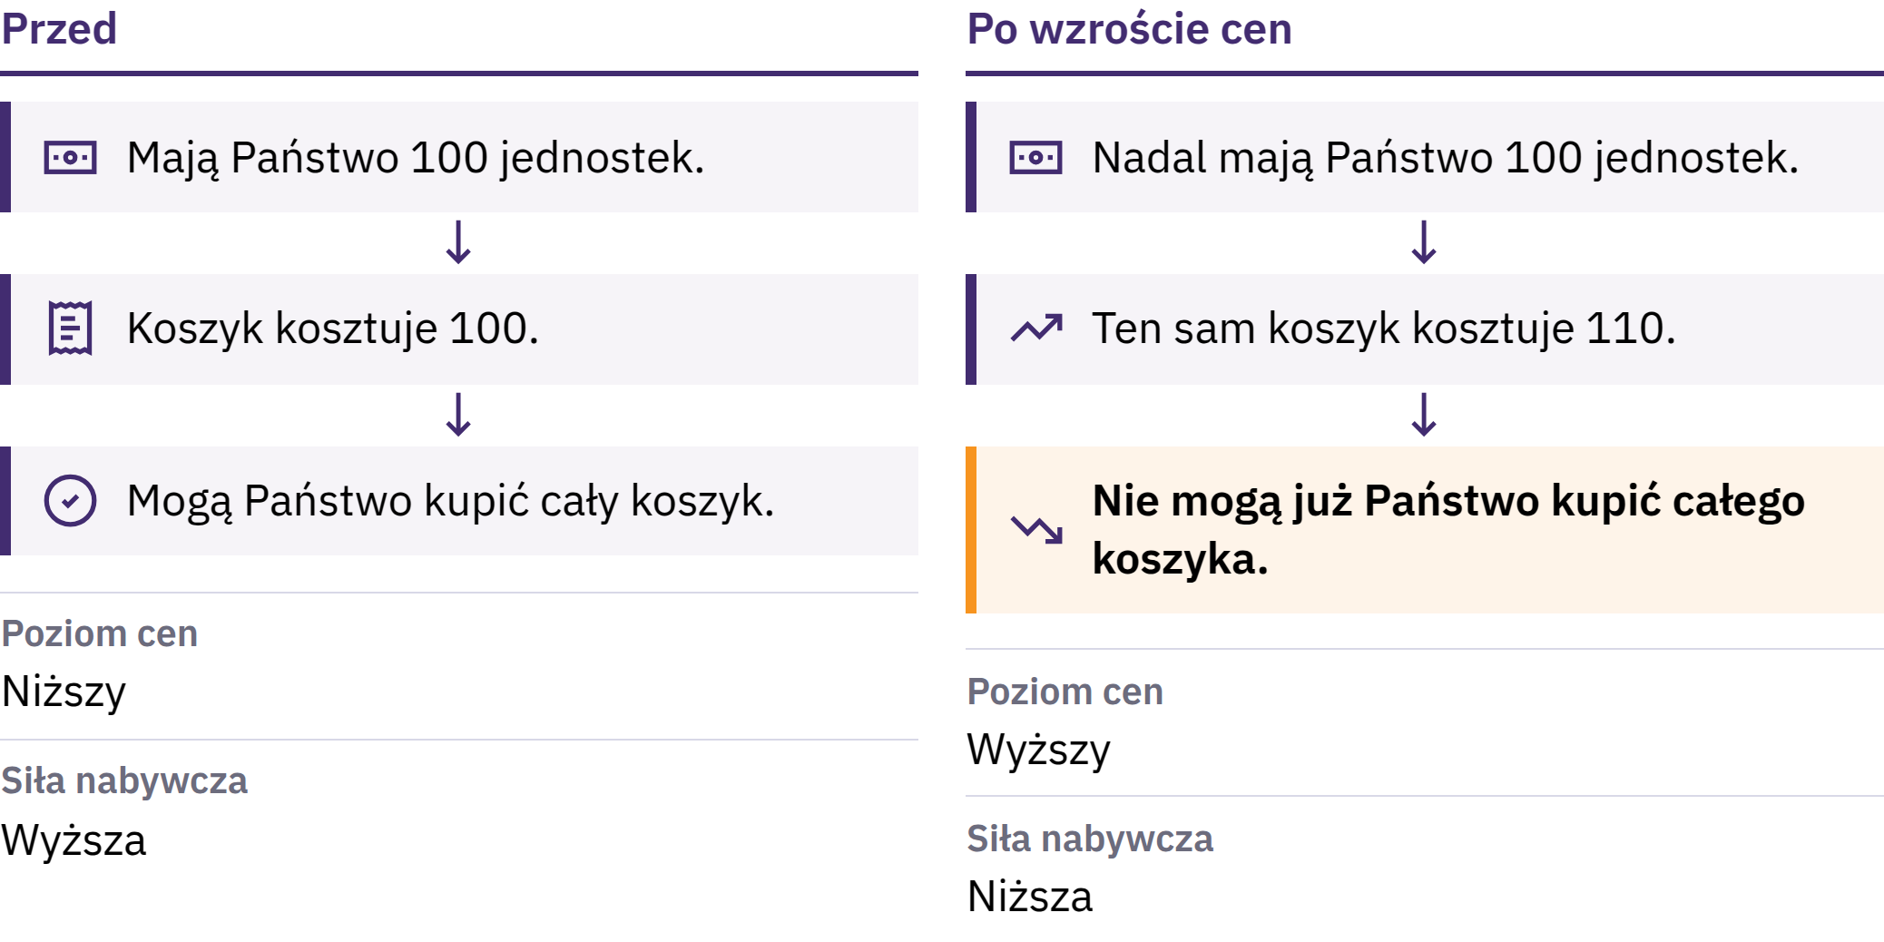
Inflacja i siła nabywcza
Wprowadzenie do Bitcoina · Co jest nie tak z naszym pieniądzem?
Notes:
Inflacja cen to utrzymujący się wzrost ogólnego poziomu cen. Jej drugą stroną jest siła nabywcza, czyli to, ile można kupić za jednostkę pieniądza. Jeśli cena koszyka podstawowych dóbr wzrasta ze 100 do 110 jednostek waluty, za te same 100 jednostek nie można już kupić całego koszyka.

Slide 16

Inflacja i siła nabywcza
Wprowadzenie do Bitcoina · Co jest nie tak z naszym pieniądzem?
Notes:
Inflacja cen to utrzymujący się wzrost ogólnego poziomu cen. Jej drugą stroną jest siła nabywcza, czyli to, ile można kupić za jednostkę pieniądza. Jeśli cena koszyka podstawowych dóbr wzrasta ze 100 do 110 jednostek waluty, za te same 100 jednostek nie można już kupić całego koszyka.

Slide 17

Wiele powodów, jeden wybór
Wzrost podaży pieniądza i kredytu
Zakłócenia podaży i zmiany popytu
Osłabienie waluty, podatki, koszty produkcji
Jedna z przyczyn wynika z wyboru, a nie z przypadku: w systemie pieniądza fiducjarnego niewielka liczba instytucji może zwiększać podaż pieniądza i kredytu oraz zmieniać zasady tego systemu.
Wprowadzenie do Bitcoina · Co jest nie tak z naszym pieniądzem?
Notes:
Ekonomiści debatują nad tym, jak duże znaczenie ma każda z przyczyn. Proszę skupić się na tej jednej przyczynie, która wynika z decyzji, a nie z przypadku.

Slide 18
Rzadkość i wartość
Oryginalna Mona Lisa jest warta więcej niż jakakolwiek kopia: jest tylko jedna
Sama ograniczona dostępność nie tworzy wartości, ale gdy ludzie czegoś chcą, jego podaż ma znaczenie
Gdy podaż pieniądza rośnie szybciej niż ilość dóbr, które można za niego kupić, za każdą jednostkę pieniądza można zazwyczaj kupić mniej
Wprowadzenie do Bitcoina · Co jest nie tak z naszym pieniądzem?

Slide 19
Inflacja nie dotyka wszystkich jednakowo
Gotówka i oszczędności mogą tracić siłę nabywczą
Właściciele aktywów, których ceny rosną, mogą być częściowo chronieni
Płace i ceny dostosowują się w różnym tempie
Saldo na rachunku bankowym różni się od gotówki w Państwa ręku: jest obietnicą banku, że wypłaci Państwu pieniądze. Ta obietnica jest zwykle dotrzymywana, ale zależy to od banku i od zasad, którym podlega.
Wprowadzenie do Bitcoina · Co jest nie tak z naszym pieniądzem?

Slide 20
Proszę spróbować: sprawdzenie siły nabywczej
Proszę wybrać jeden codzienny produkt lub usługę: chleb, transport lub doładowanie telefonu
Proszę zapisać dzisiejszą cenę wybranego produktu lub usługi
Proszę zapytać kogoś o cenę sprzed kilku lat i w miarę możliwości sprawdzić ją w wiarygodnym źródle
Czy dochody rosły w tym samym tempie? Co jeszcze mogłoby wyjaśniać tę zmianę?
Wprowadzenie do Bitcoina · Co jest nie tak z naszym pieniądzem?
Notes:
To ćwiczenie można przeprowadzić bez żadnego urządzenia ani dostępu do internetu. Proszę porównać odpowiedzi w grupie i przypomnieć osobom uczącym się, że jedna cena nie stanowi pełnej miary inflacji.

Slide 21
Pieniądz fiducjarny działa, ale wiąże się z ryzykiem
Wygodne płatności, elastyczne kredyty, narzędzia reagowania na kryzysy
Jednak jego podaż i zasady mogą się zmieniać, a osoby, które z niego korzystają, mają niewiele do powiedzenia
Dlatego ludzie szukają alternatyw i dlatego powstał Bitcoin.
Wprowadzenie do Bitcoina · Co jest nie tak z naszym pieniądzem?

Slide 22

Czym jest Bitcoin?
Pieniądz cyfrowy, który jest zdecentralizowany, ma ograniczoną podaż i może być przesyłany bezpośrednio między użytkownikami bez zgody banku.

Slide 23
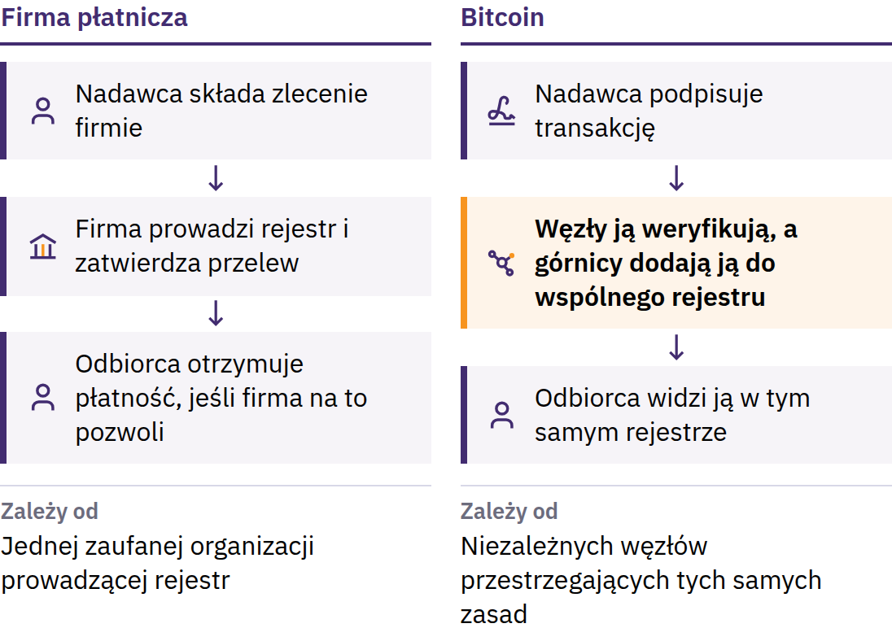
Problem podwójnego wydatkowania
31 października 2008: Satoshi Nakamoto publikuje Bitcoin: elektroniczny system pieniężny peer-to-peer. Styczeń 2009: sieć rozpoczyna działanie.
Wprowadzenie do Bitcoina · Czym jest Bitcoin?
Notes:
Przed powstaniem Bitcoina przesyłanie pieniędzy przez internet zawsze wymagało zaufanej instytucji: banku lub firmy płatniczej, która prowadziła księgę transakcji, zatwierdzała konta i mogła opóźnić, zablokować lub cofnąć płatność. Informacje cyfrowe łatwo skopiować: gdyby cyfrową monetę można było wydać dwukrotnie, nie mogłaby pełnić funkcji pieniądza. To problem podwójnego wydatkowania. Satoshi Nakamoto to osoba lub grupa posługująca się tym imieniem i nazwiskiem.

Slide 24
Zdecentralizowany · Ograniczona podaż · Sieć równorzędna
Zdecentralizowany: żadna centralna instytucja nie tworzy kont, nie zmienia sald ani nie decyduje, kto może dołączyć
Ograniczona podaż: nigdy nie będzie więcej niż 21 milionów bitcoinów
Bezpośrednio między użytkownikami: mogą Państwo wysyłać środki do dowolnej osoby, w dowolnym miejscu, bez pytania centralnego organu o zgodę
Żadna firma nie może zamrozić bitcoinów, nad którymi samodzielnie sprawują Państwo kontrolę. Drugą stroną tej wolności jest odpowiedzialność: prawidłowej transakcji zazwyczaj nie da się cofnąć, a sieć nie ma biura pomocy technicznej.
Wprowadzenie do Bitcoina · Czym jest Bitcoin?
Notes:
Decentralizacja nie oznacza, że wszyscy mają równy wpływ. Oznacza, że żaden pojedynczy uczestnik nie może zmienić rejestru ani zasad monetarnych obowiązujących wszystkich.

Slide 25
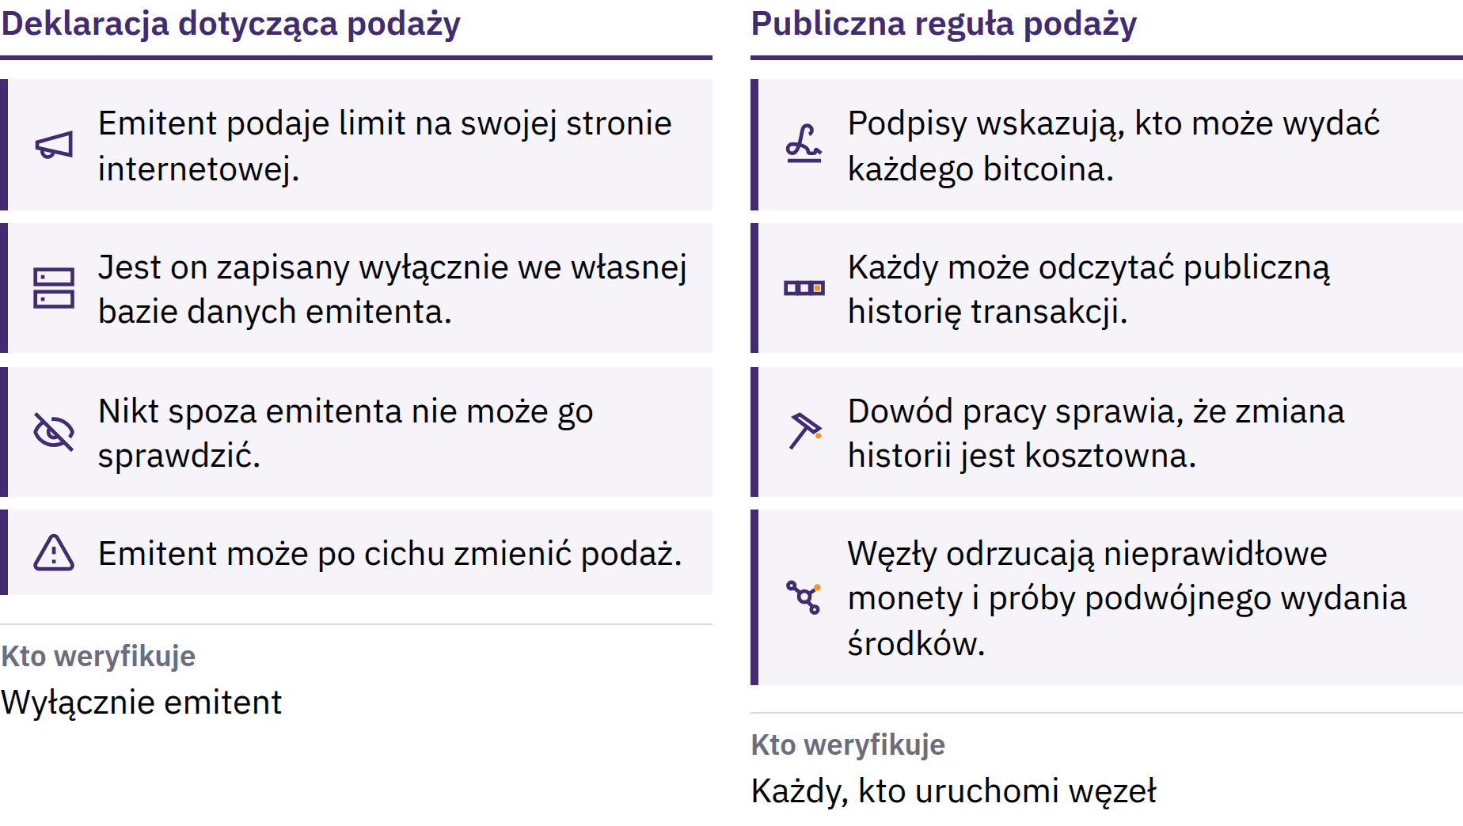
Limit, który każdy może sprawdzić
Wprowadzenie do Bitcoina · Czym jest Bitcoin?
Notes:
Nowe bitcoiny są emitowane zgodnie z publicznie znanym harmonogramem, a niezależne komputery zwane węzłami odrzucają każdy blok, który narusza tę zasadę. Limit jest wiarygodny, ponieważ każdy może go zweryfikować. Nie jest to prawo natury: obowiązuje dlatego, że uczestnicy stale go egzekwują. Ograniczona podaż nie gwarantuje wzrostu ceny; cena zależy zarówno od popytu, jak i od podaży.

Slide 26
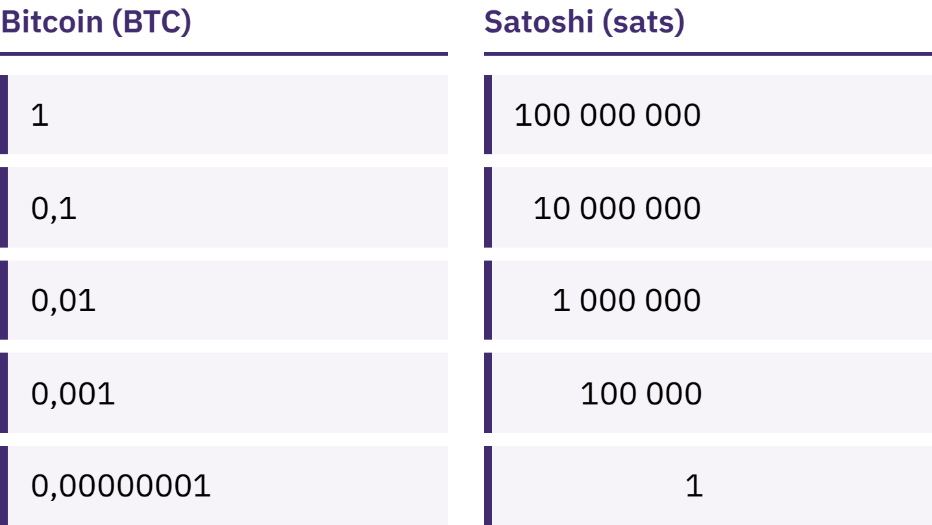
Nie potrzebują Państwo całego Bitcoina
Jeden bitcoin dzieli się na 100 000 000 mniejszych jednostek zwanych satoshi lub w skrócie satami.
Wprowadzenie do Bitcoina · Czym jest Bitcoin?
Notes:
Posiadanie 100 000 sats i posiadanie 0,001 bitcoin oznacza tę samą kwotę. Proszę wyjaśnić błędne przekonanie, że Bitcoin jest poza zasięgiem, ponieważ jeden bitcoin jest drogi.

Slide 27
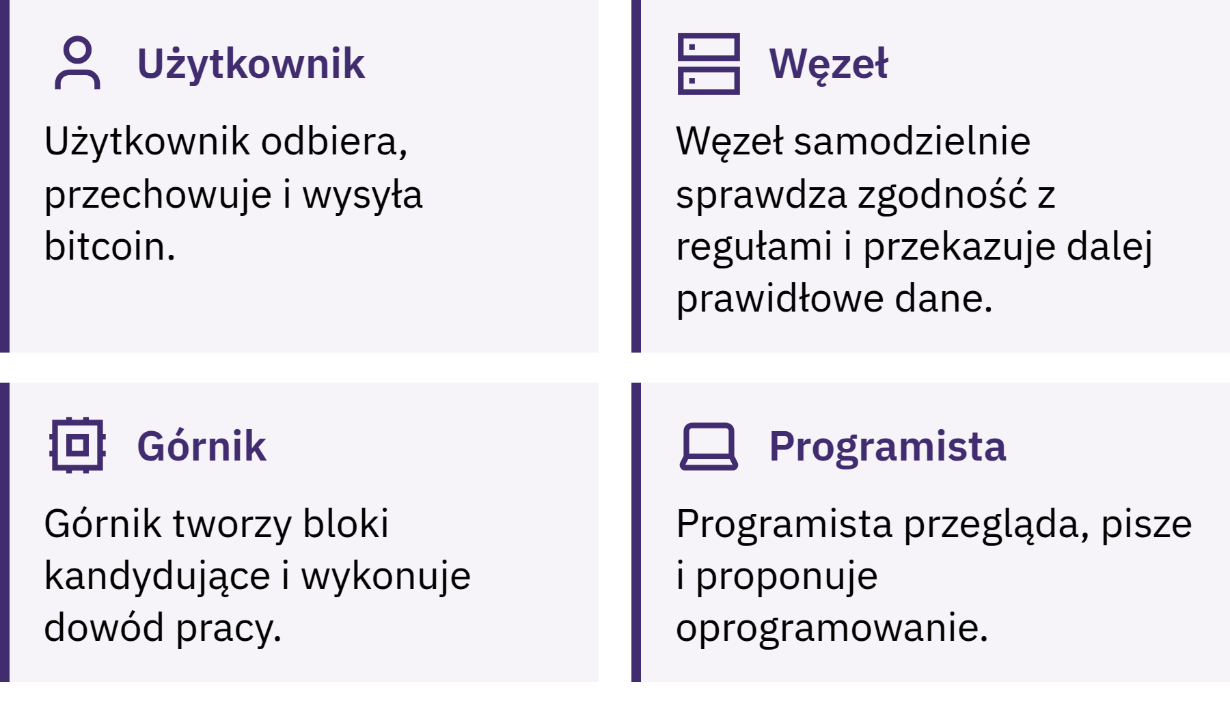
Kto dba o działanie Bitcoina?
Wprowadzenie do Bitcoina · Czym jest Bitcoin?
Notes:
Użytkownicy wysyłają, odbierają i przechowują bitcoiny; węzły sprawdzają zgodność każdej transakcji i każdego bloku z regułami; górnicy rywalizują o dodanie nowego bloku do rejestru mniej więcej co dziesięć minut. Ten rejestr, czyli łańcuch bloków, jest publiczny, a zmiana jego historii jest bardzo kosztowna. Uwaga dotycząca pisowni: Bitcoin pisany wielką literą B zwykle oznacza sieć lub system; bitcoin pisany małą literą b oznacza same pieniądze.

Slide 28

Kto dba o działanie Bitcoina?
Wprowadzenie do Bitcoina · Czym jest Bitcoin?
Notes:
Użytkownicy wysyłają, odbierają i przechowują bitcoiny; węzły sprawdzają zgodność każdej transakcji i każdego bloku z regułami; górnicy rywalizują o dodanie nowego bloku do rejestru mniej więcej co dziesięć minut. Ten rejestr, czyli łańcuch bloków, jest publiczny, a zmiana jego historii jest bardzo kosztowna. Uwaga dotycząca pisowni: Bitcoin pisany wielką literą B zwykle oznacza sieć lub system; bitcoin pisany małą literą b oznacza same pieniądze.

Slide 29
Bitcoin wiąże się z kompromisami
Jego cena może się szybko zmieniać
Błędy są zazwyczaj nieodwracalne
W wielu miejscach nadal jest akceptowany w ograniczonym zakresie
Bezpieczne korzystanie z niego wymaga pewnej nauki
Bitcoin częściowo zastępuje zaufanie do instytucji weryfikacją i osobistą odpowiedzialnością. Nie eliminuje ryzyka.
Wprowadzenie do Bitcoina · Czym jest Bitcoin?

Slide 30

Jak korzystać z Bitcoina?
Pierwsze pytanie dotyczące każdego portfela: kto kontroluje klucze?

Slide 31
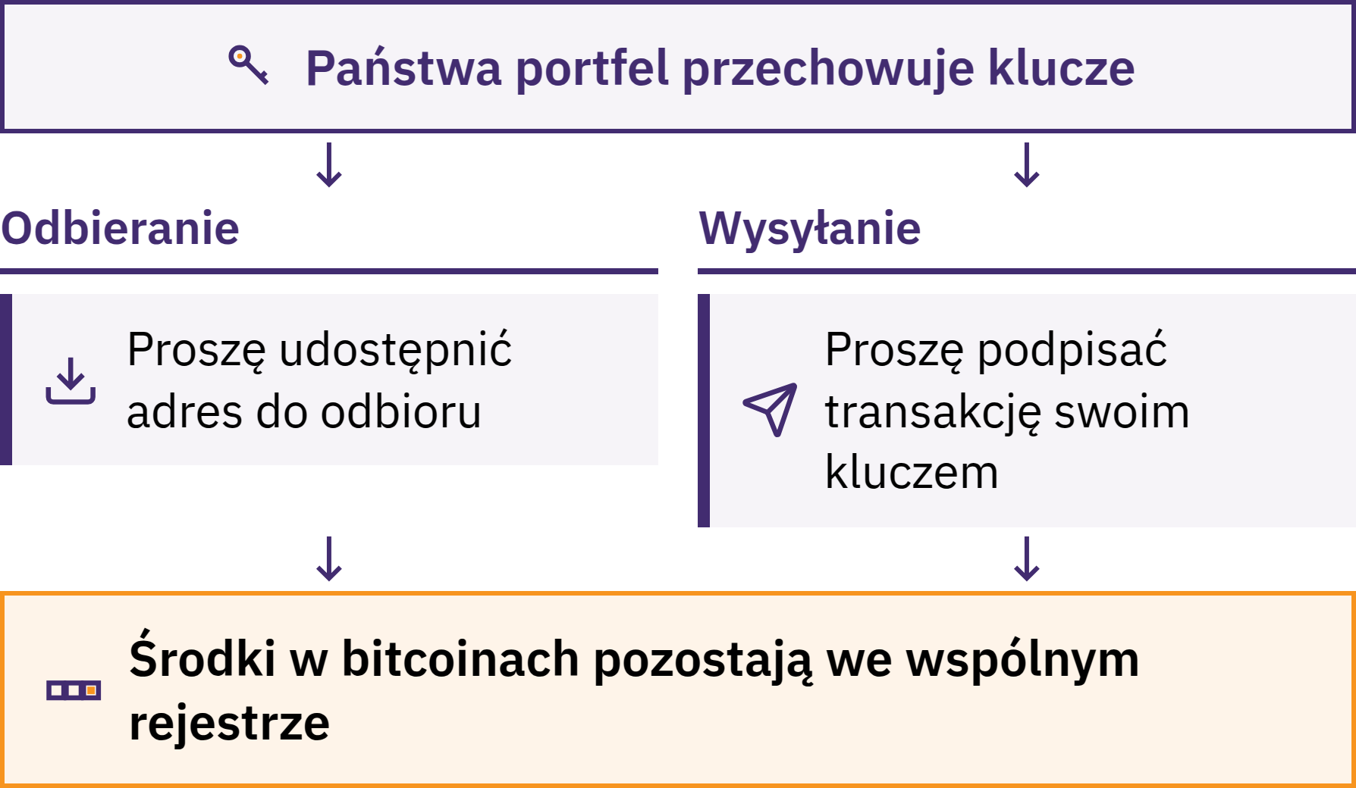
Portfel zarządza kluczami
Wprowadzenie do Bitcoina · Jak korzystać z Bitcoina?
Notes:
Portfel Bitcoin to narzędzie, zwykle aplikacja, które umożliwia Państwu odbieranie bitcoinów, sprawdzanie salda i wysyłanie bitcoinów. Państwa bitcoiny nie są przechowywane w telefonie: są zapisane w łańcuchu bloków. Portfel zarządza kluczami, które pozwalają Państwu udowodnić, że bitcoiny należą do Państwa, i autoryzować płatność.

Slide 32
Kto tak naprawdę przechowuje Państwa Bitcoina?
Samodzielne przechowywanie: to Państwo kontrolują klucze
Nikt nie odzyska dla Państwa bitcoinów, jeśli utracą Państwo frazę odzyskiwania i urządzenie
Przechowywanie powiernicze: firma przechowuje klucze, trochę jak bank
Państwa saldo to obietnica wypłaty ze strony firmy; może ona ograniczyć wypłaty, zamrozić konto, paść ofiarą ataku hakerskiego lub zakończyć działalność
Wybór sposobu przechowywania nie jest sprawdzianem Państwa wartości. Ważne jest, by wiedzieli Państwo, z którego sposobu korzystają i czemu ufają.
Wprowadzenie do Bitcoina · Jak korzystać z Bitcoina?

Slide 33

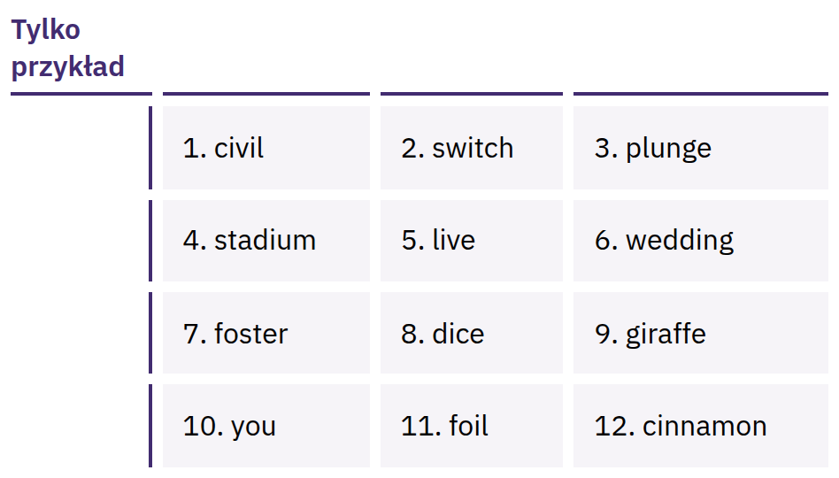
Państwa fraza odzyskiwania
daje pełny dostęp
Uporządkowana lista słów, zwykle 12 lub 24, która pozwala odtworzyć Państwa klucze. Każdy, kto ją posiada, może zabrać Państwa bitcoiny.
Wprowadzenie do Bitcoina · Jak korzystać z Bitcoina?
Notes:
Fraza odzyskiwania to nie tylko kopia zapasowa — daje pełny dostęp do portfela. Podczas tworzenia portfela proszę zapisać ją dokładnie na papierze i przechowywać poza internetem, w tajemnicy i w miejscu, w którym nie zostanie zgubiona ani uszkodzona. Proszę nigdy jej nie fotografować, nie wysyłać e-mailem, nie zapisywać w notatkach w chmurze, nie przesyłać w wiadomościach ani nie wpisywać na żadnej stronie internetowej. Przedstawione słowa są jedynie przykładem; proszę nigdy nie pokazywać ani nie zbierać prawdziwych fraz odzyskiwania.

Slide 34

Nie Państwa klucze, nie Państwa
monety.
Wprowadzenie do Bitcoina · Jak korzystać z Bitcoina?

Slide 35

Zanim zaczną Państwo korzystać
z jakiegokolwiek portfela
Klucze: kto je kontroluje — Państwo czy firma?
Odzyskiwanie dostępu: co się stanie, jeśli zgubią Państwo telefon lub firma zniknie?
Źródło: oficjalna strona internetowa lub strona aplikacji w sklepie z aplikacjami, a nie link, który ktoś Państwu przesłał?
Kod: otwarty i aktywnie rozwijany? (Samo w sobie nie jest to dowodem bezpieczeństwa.)
Koszty: opłaty za wysyłanie, odbieranie lub wypłacanie środków?
Płatności: w łańcuchu bloków, przez Lightning czy na oba sposoby?
Wprowadzenie do Bitcoina · Jak korzystać z Bitcoina?
Notes:
My First Bitcoin nie poleca konkretnych portfeli. Narzędzia, opłaty i właściciele się zmieniają, a to, co odpowiada jednej społeczności, może nie odpowiadać innej. Proszę kierować osoby uczące się do zaufanego lokalnego edukatora.

Slide 36
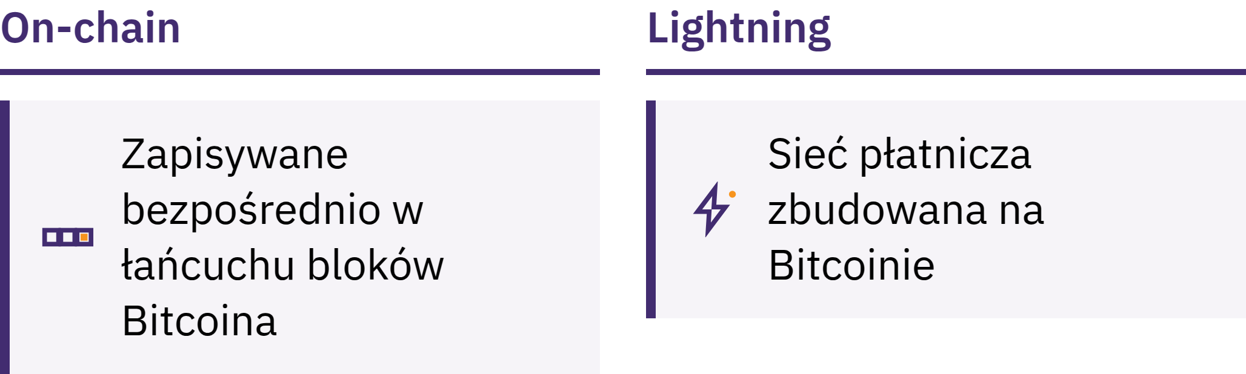
On-chain i Lightning
On-chain: zapisywane bezpośrednio w łańcuchu bloków
Lightning: sieć płatnicza zbudowana na bazie Bitcoina, umożliwiająca szybkie, drobne i częste płatności, takie jak zakup kawy
Portfel Lightning również może być powierniczy lub niepowierniczy
Wprowadzenie do Bitcoina · Jak korzystać z Bitcoina?

Slide 37
Trzy zasady podczas nauki
Najpierw proszę zdobyć wiedzę. Proszę nie działać pod wpływem ekscytacji, strachu ani presji.
Proszę zacząć od małych kwot. Proszę wypróbowywać nieznane narzędzia, używając kwoty, na której utratę mogą sobie Państwo pozwolić.
Proszę nie ufać, lecz weryfikować. Proszę sprawdzić osobę, metodę płatności, adres i kwotę.
Proszę udostępniać dane do odbioru płatności, ale nigdy poufnych informacji
Adres lub żądanie płatności można udostępniać. Frazy odzyskiwania ani klucza prywatnego nie wolno nigdy udostępniać. Żaden rzetelny edukator, firma oferująca portfel ani pracownik pomocy technicznej nigdy nie poprosi o ich podanie.
Wprowadzenie do Bitcoina · Jak korzystać z Bitcoina?

Slide 38

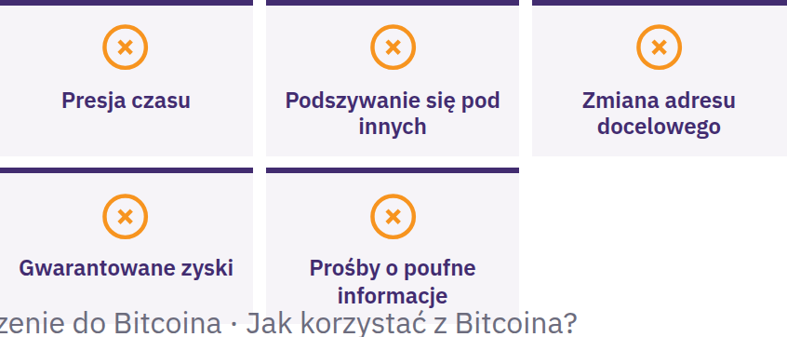
Proszę się zatrzymać, niczego
nie udostępniać, niczego nie
wysyłać
Proszę się zatrzymać, jeśli ktoś wywiera presję czasu lub nalega na zachowanie tajemnicy, obiecuje gwarantowane zyski, prosi o wysłanie bitcoinów w pierwszej kolejności albo o podanie frazy odzyskiwania. Proszę zrobić przerwę. Proszę niczego nie udostępniać. Proszę niczego nie wysyłać. Następnie proszę zweryfikować informacje w znanym już Państwu źródle.
Wprowadzenie do Bitcoina · Jak korzystać z Bitcoina?

Slide 39

Co dalej?
To dopiero początek.

Slide 40
Cztery kluczowe wnioski
Pieniądz opiera się na zasadach i zaufaniu. Podaż pieniądza fiducjarnego i zasady jego funkcjonowania ustala niewielka liczba instytucji.
Bitcoin oferuje inne zasady. Jawna, ograniczona podaż, dostępna dla każdego, którą można zweryfikować, zamiast przyjmować na wiarę.
Bezpieczeństwo przede wszystkim. Proszę najpierw zdobyć wiedzę, zacząć od małych kwot, weryfikować wszystko i nigdy nie udostępniać swojej frazy odzyskiwania.
To dopiero początek. Wystarczy jeden bezpieczny krok naprzód.
Chwila na refleksję
Proszę wrócić do pięciu pytań z początku. Jak odpowiedzieliby Państwo teraz?
Wprowadzenie do Bitcoina · Co dalej?

Slide 41

Dyplom z Bitcoina
Kolejny krok. Jego cztery moduły pozwolą Państwu poszerzyć wiedzę:
Zrozumieć pieniądz
Jak działa Bitcoin
Bezpieczne korzystanie z Bitcoina
Bitcoin w Państwa społeczności
Proszę pielęgnować ciekawość, nadal zadawać pytania i poszerzać wiedzę na stronie myfirstbitcoin.org.
Z niecierpliwością czekamy na spotkanie z Państwem w naszej kolejnej grupie kursantów.
Wprowadzenie do Bitcoina · Co dalej?

Slide 42


